Slide 1
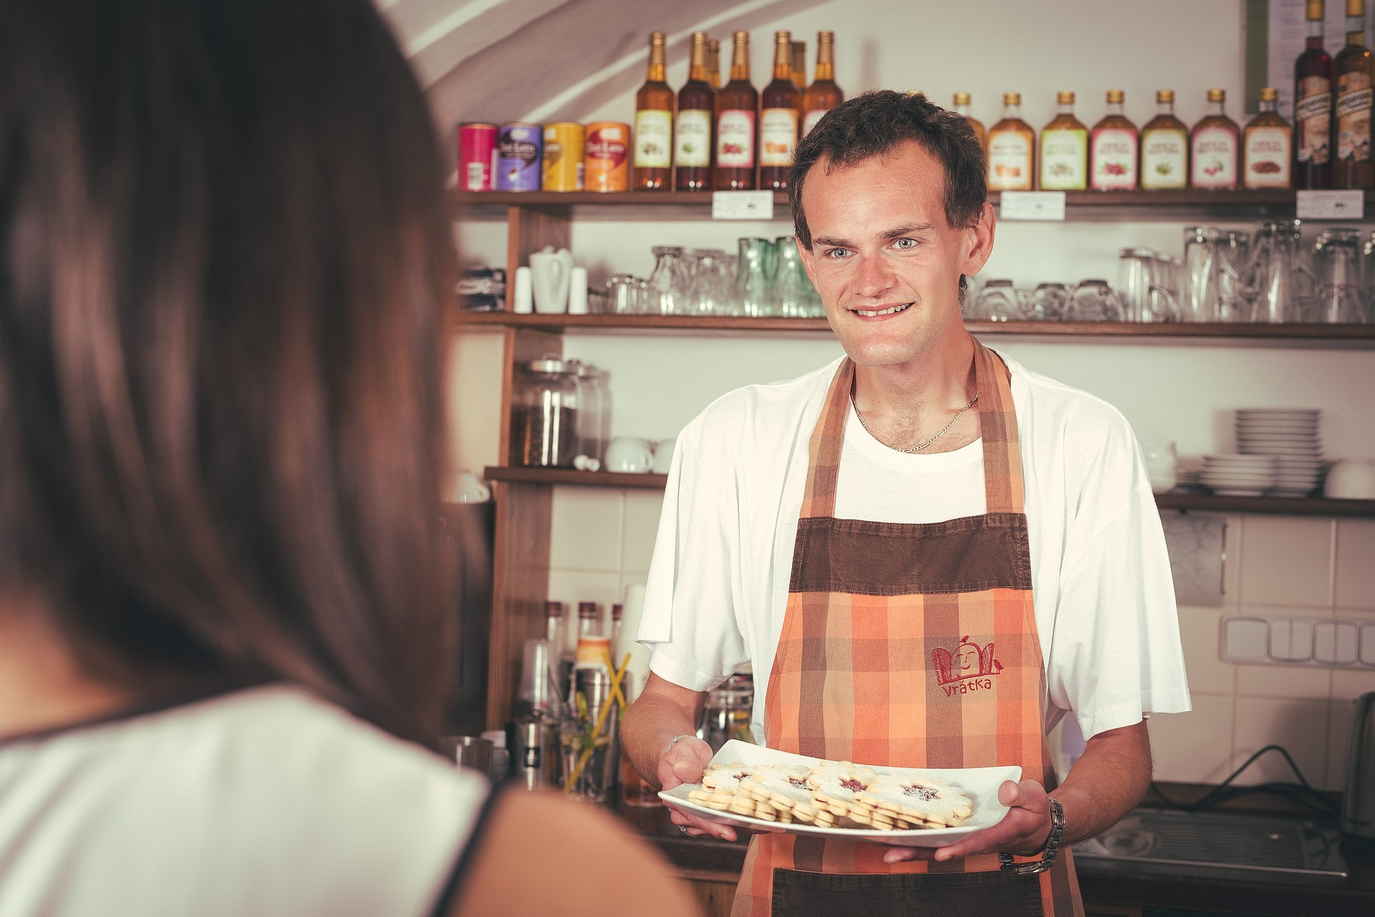

Zpátky do Života

Slide 2
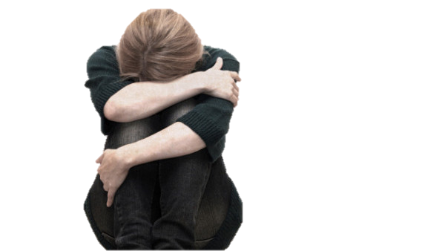
BEZ ZAMĚSTNÁNÍ A NAVÍC S HENDIKEPEM
Psychické problémy
Zdravotní komplikace
Snížené sebevědomí
Společenská izolace

Slide 3
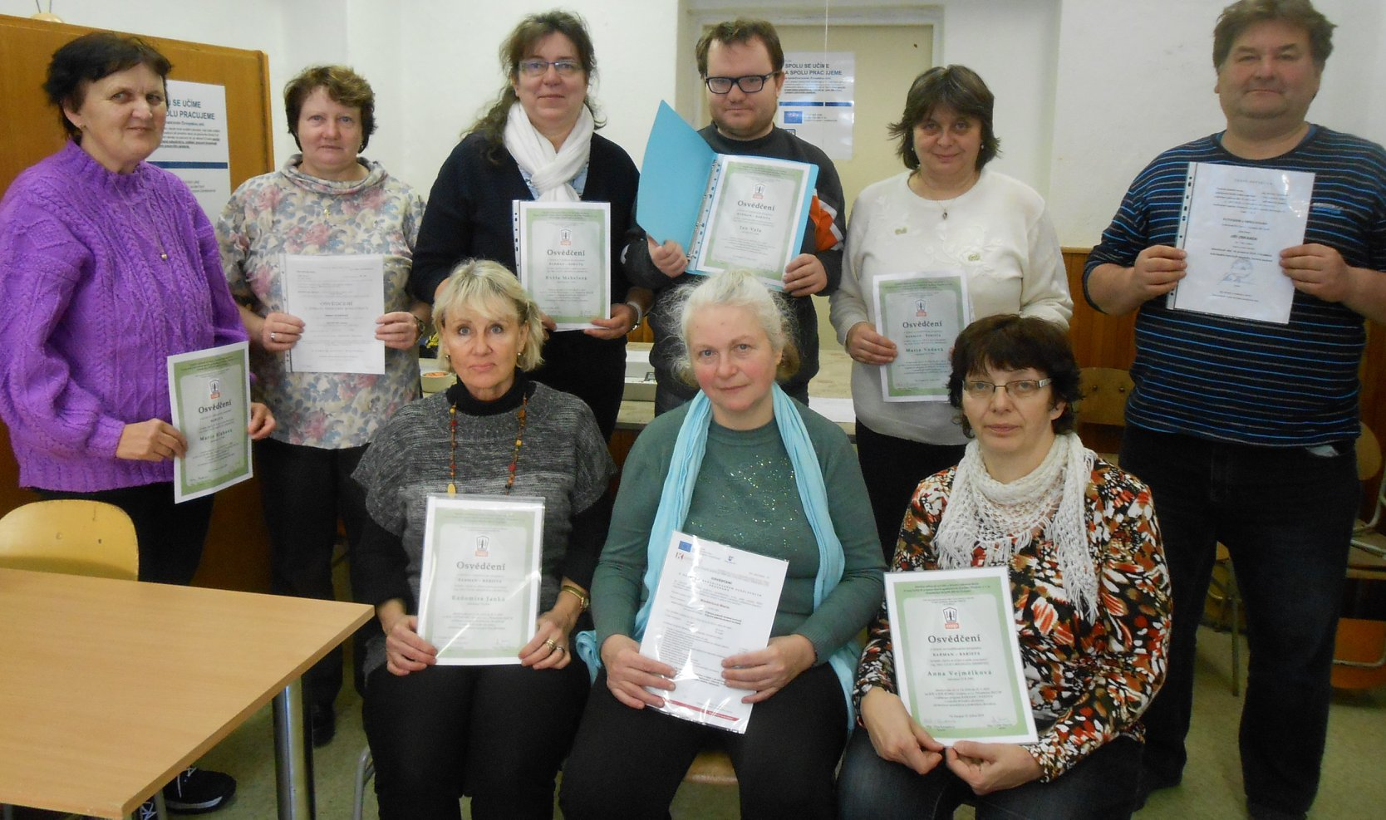
A co s tím dělají vrátka?
Pořádáme vzdělávací kurzy
Učíme pracovním návykům
Zaměstnáváme

Slide 4
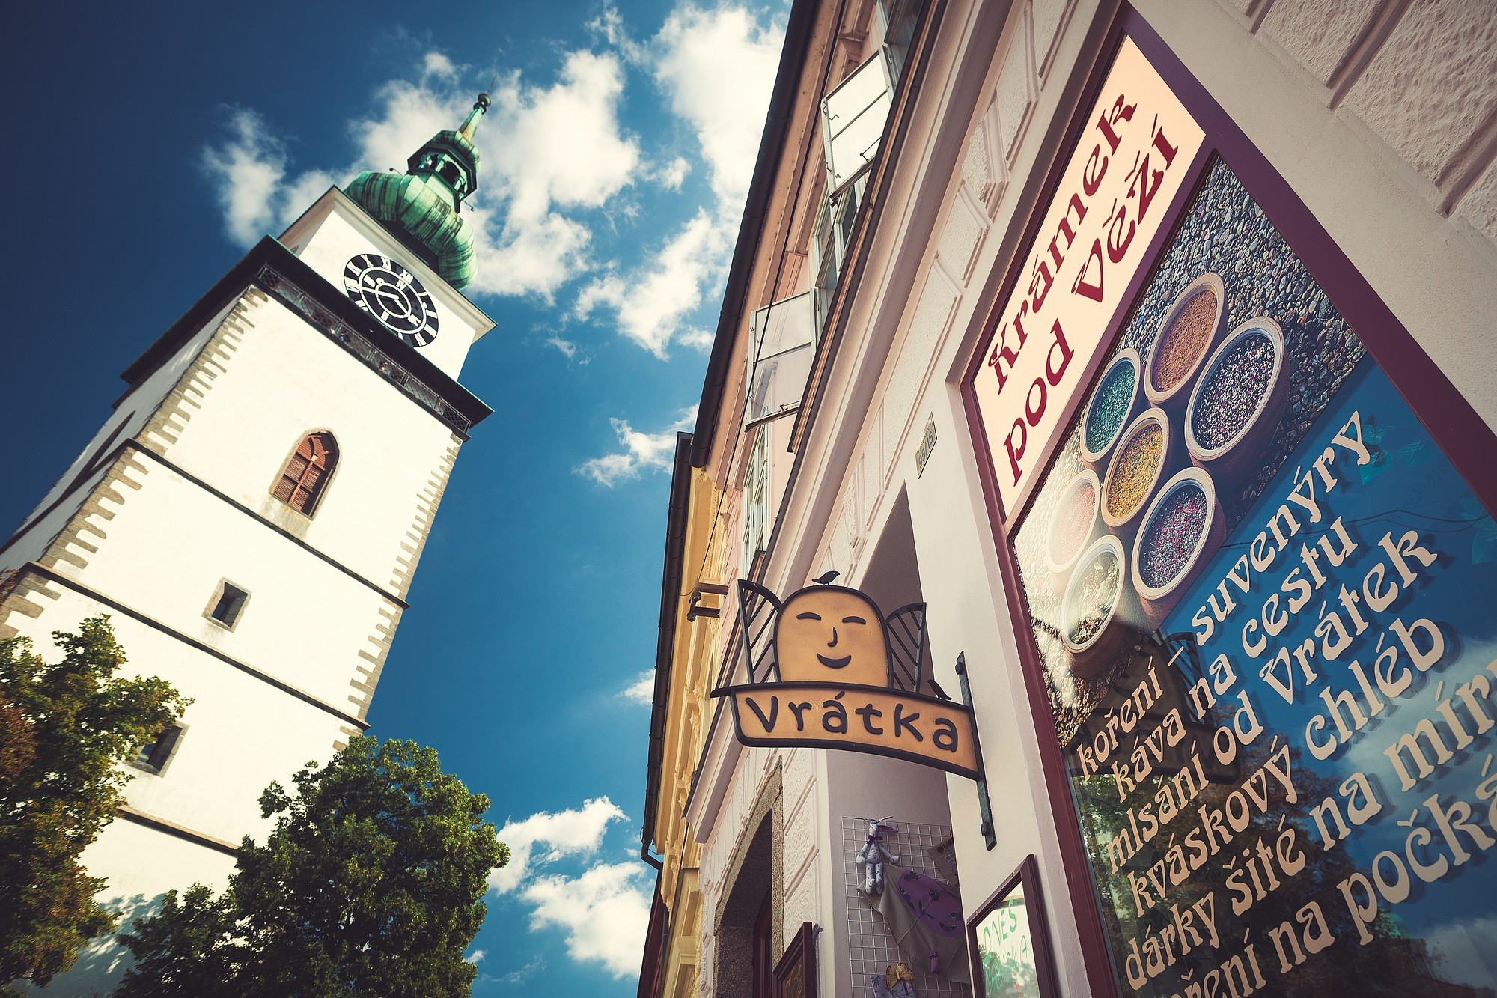
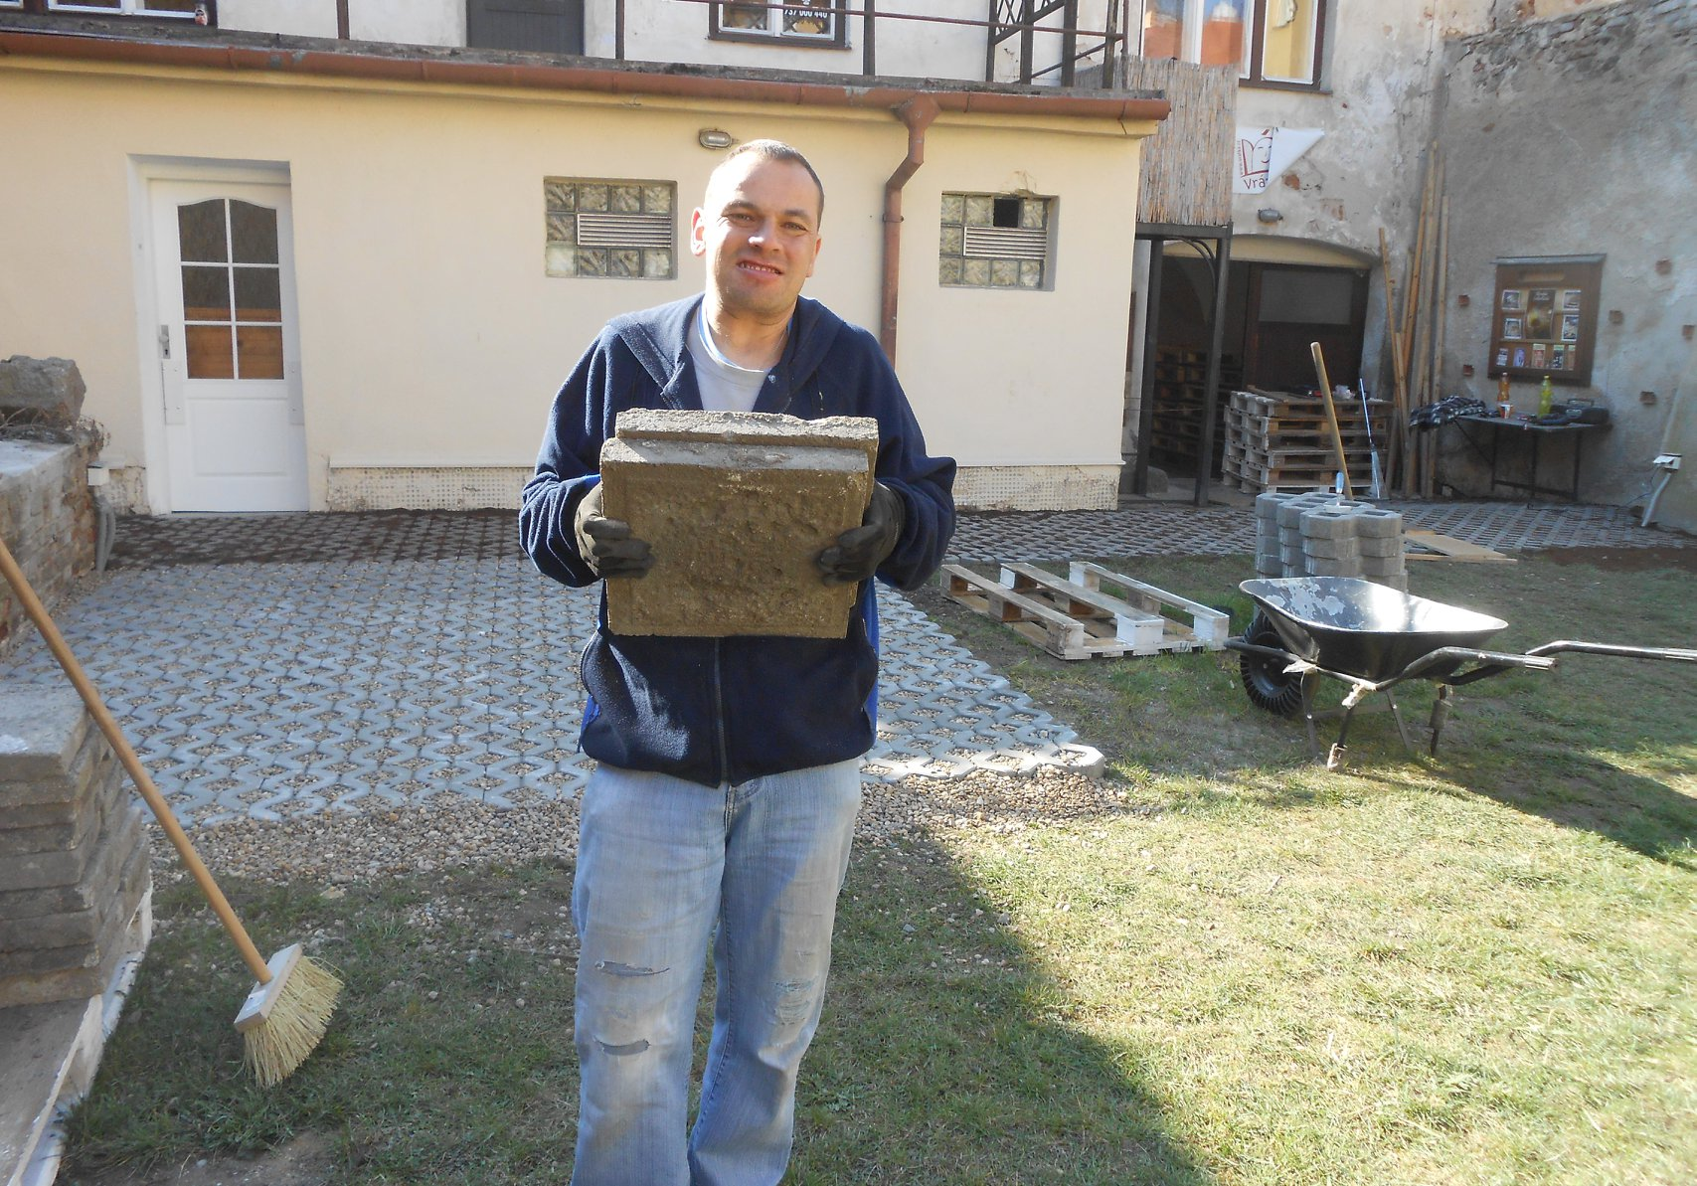
SociálnĚ podnikáME
8 provozoven
40 zaměstnanců

Slide 5

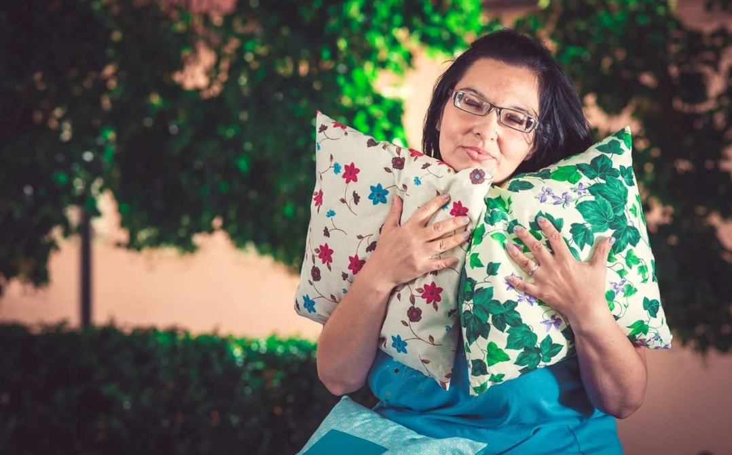
Kvalita především

Slide 6
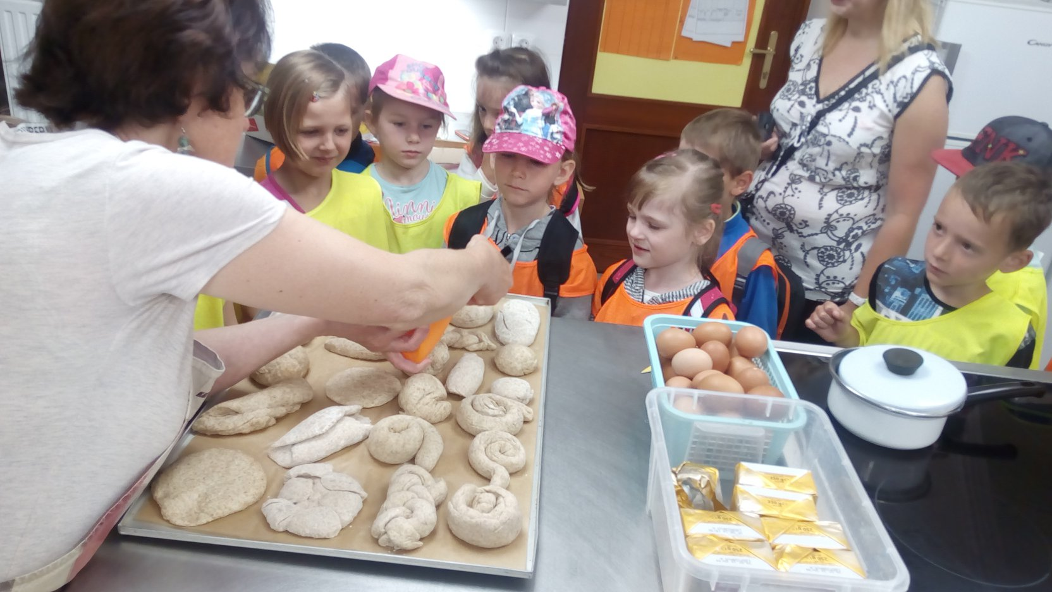
Otevíráme Vrátka veřejnosti
STÁŽE
KURZY – PEČENÍ CHLEBA, RUKODĚLNÁ ČINNOST
POŘádÁme KULTURNÍ akce

Slide 7
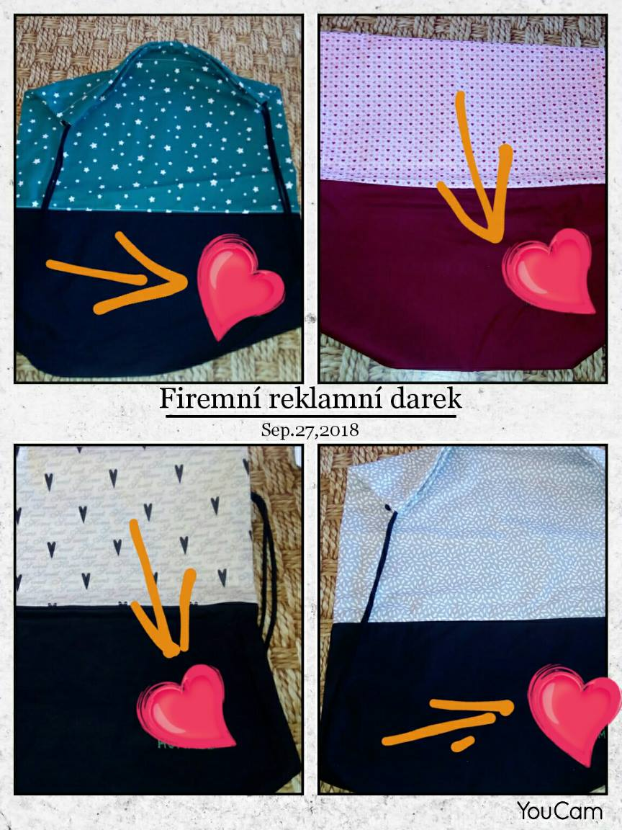
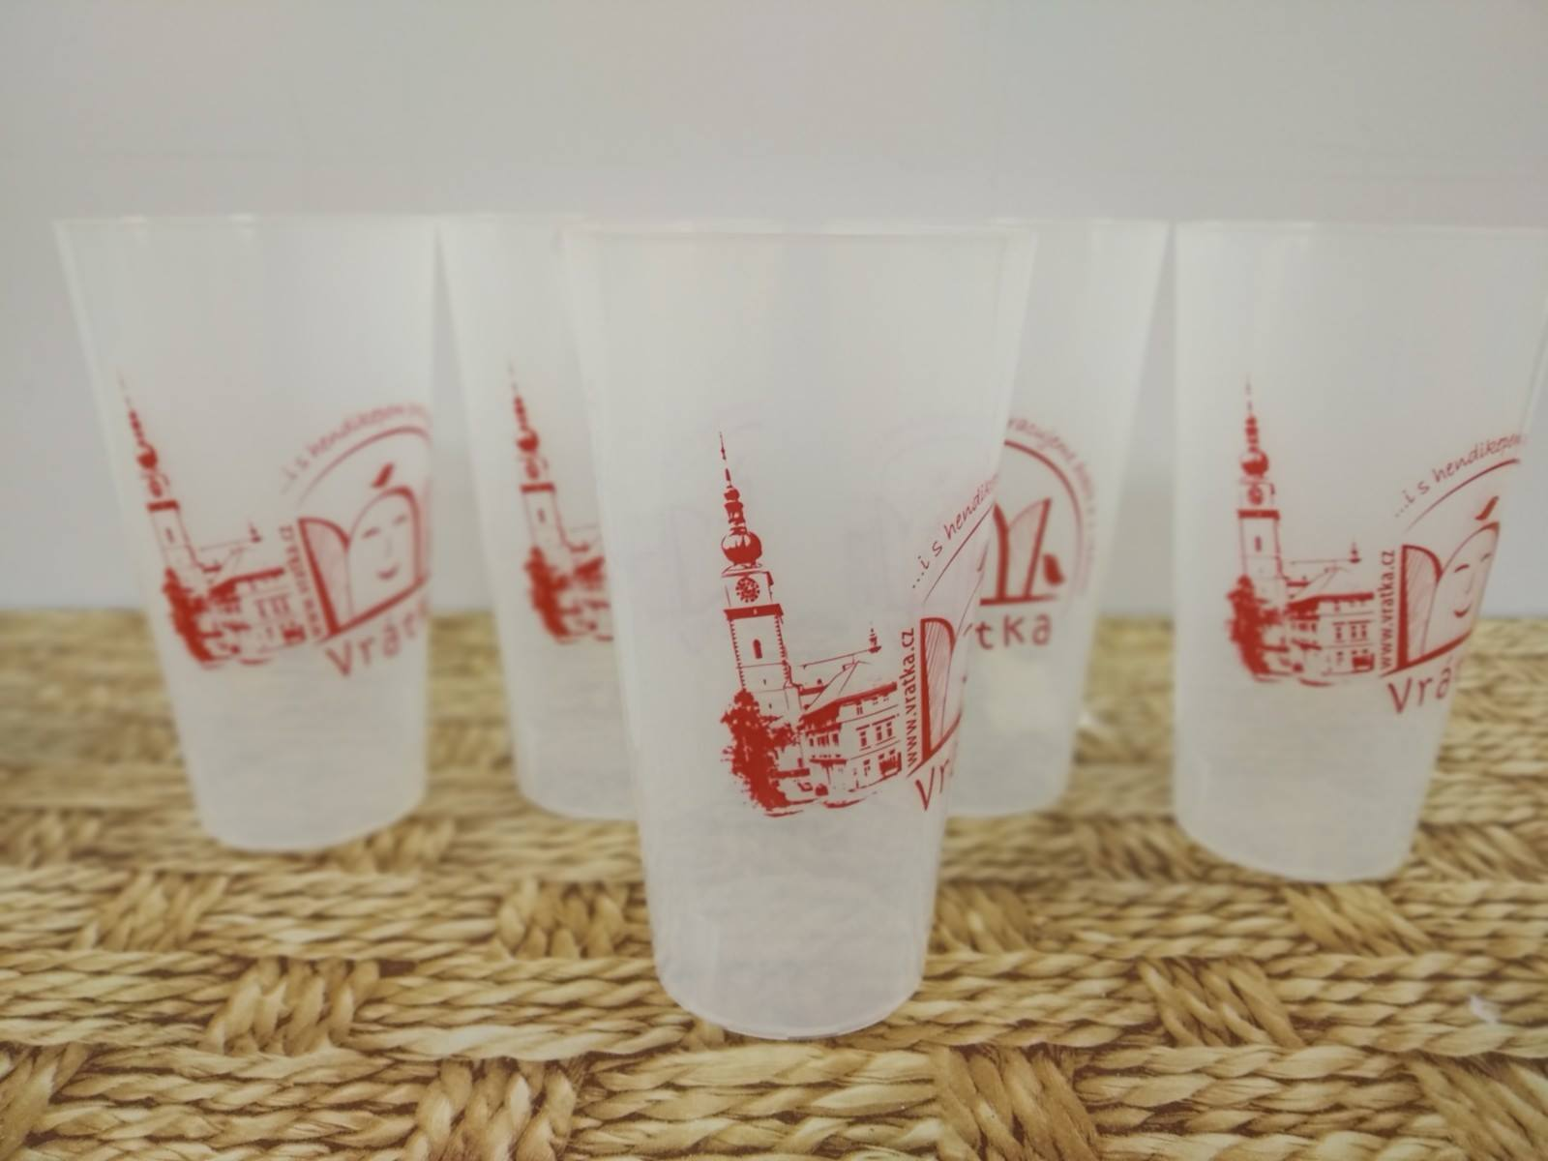
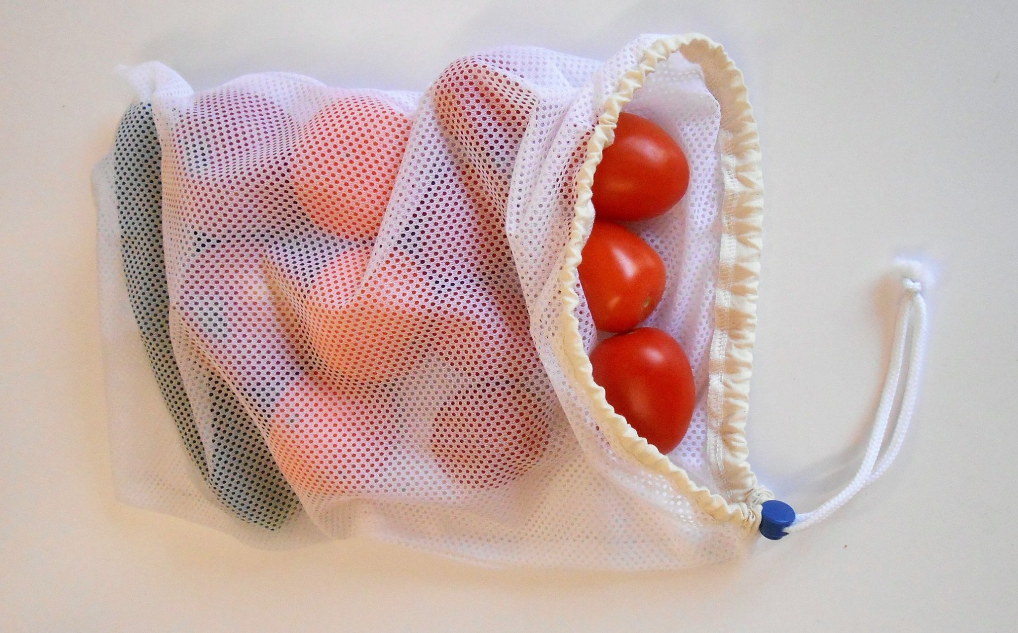
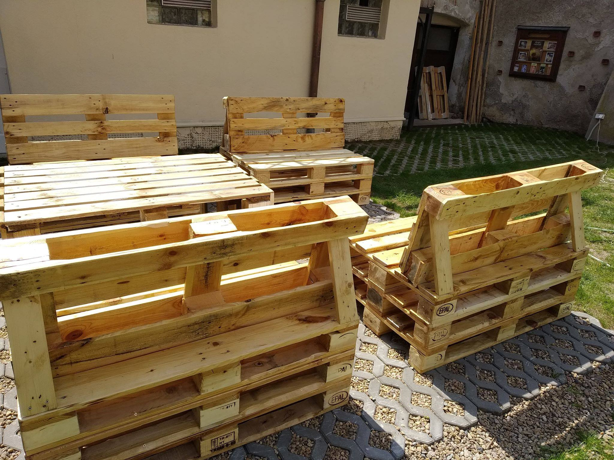
Myslíme na přírodu

Slide 8
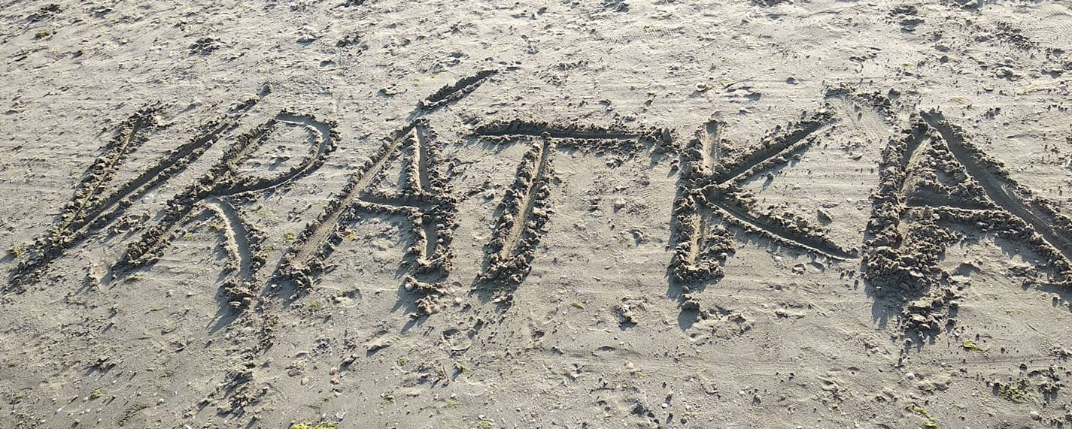
…i s hendikepem pracujeme dobře a s radostí

Slide 9
Přeji krásný den!
Vrátka, z. s.
L. Pokorného 56/19 674 01 Třebíč - Zámostí
e-mail: info@vratka.cz
Web: www.vratka.cz
fb:vrátka,z.S.

